Slide 1
Муниципальное бюджетное дошкольное образовательное учреждение «Троицкий детский сад № 1 «Родничок»
филиал «Заводской детский сад «Солнышко»
Чисто там, где не мусорят
Докладчик: Казанцева Светлана
(подготовительная группа)
Руководитель: Игаева Елена Анатольевна
(воспитатель 1
квалификационной категории)

Slide 2
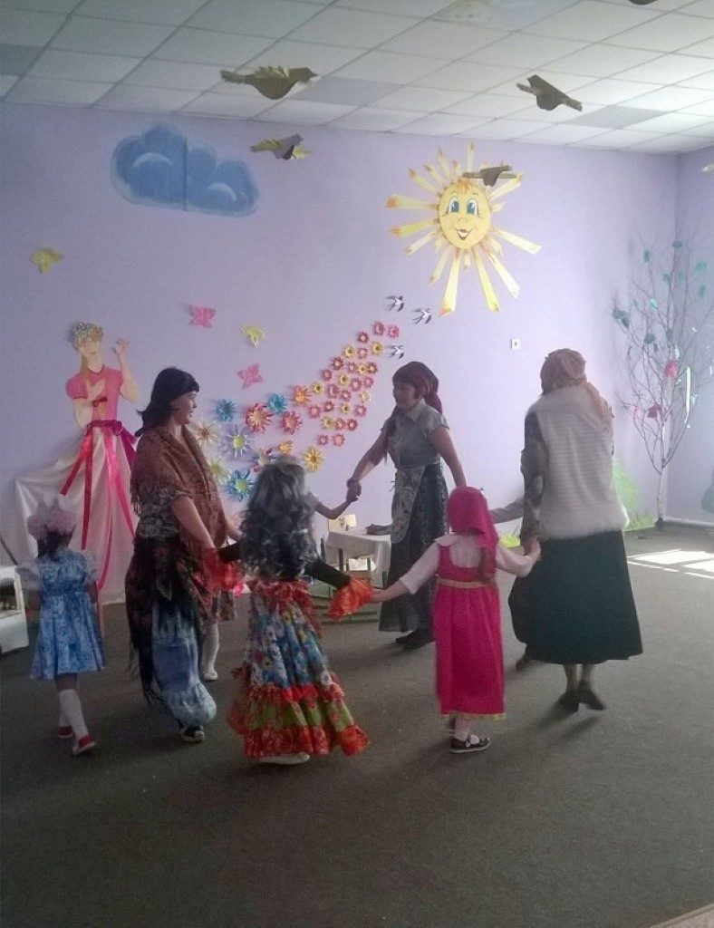
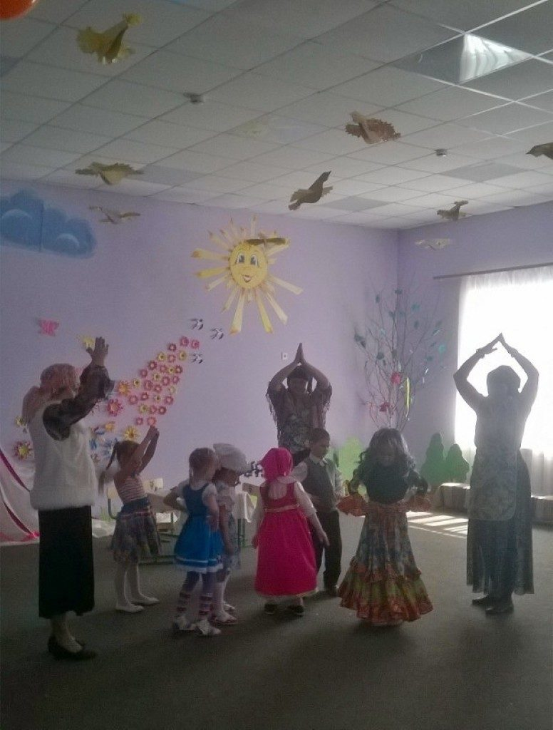
Районный фольклорный фестиваль «Солнцеворот – 2017», с. Троицкое

Slide 3
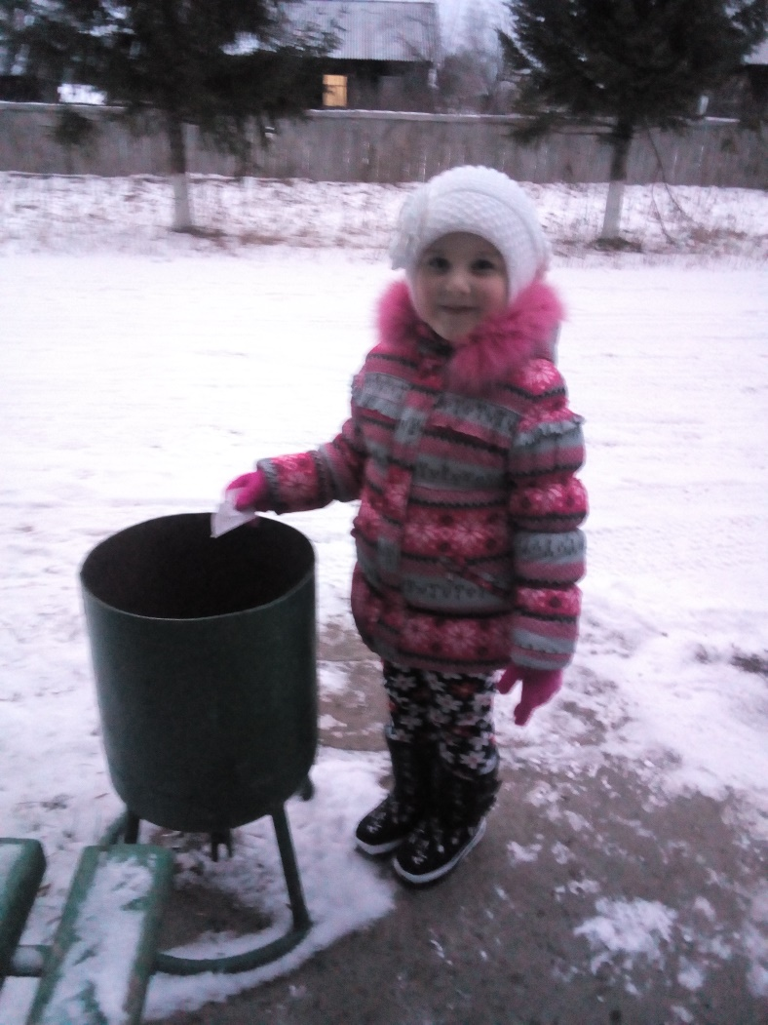
Мы помусорить решили,
Нам сказали: «Ай, ай, ай!
Урны сделали ребята.
Мусор быстро собирай».

Slide 5
«Экос» − дом
«Логия» − наука
Экология – наука о доме

Slide 6
Давайте, дошколята,
природу охранять!
О ней ни на минуту не надо забывать
Ведь цветы, леса, поля и речки –
Это все для нас навечно!

Slide 7
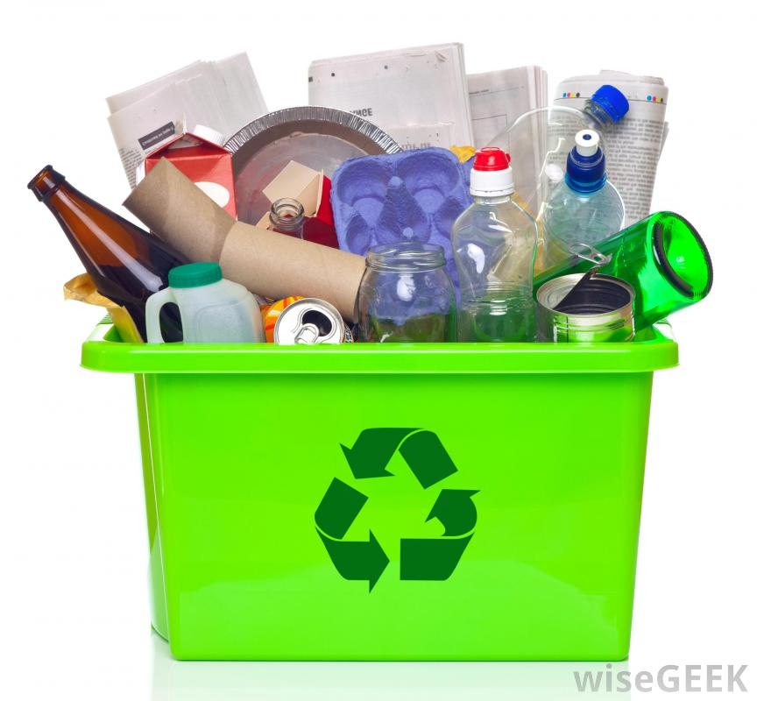
Цель: убедить людей (в частности детей) бросать мусор только в отведенных для этого местах; способствовать воспитанию экологической культуры.
Задачи:
1. Провести исследование.
2. Расширить свой кругозор.

Slide 9
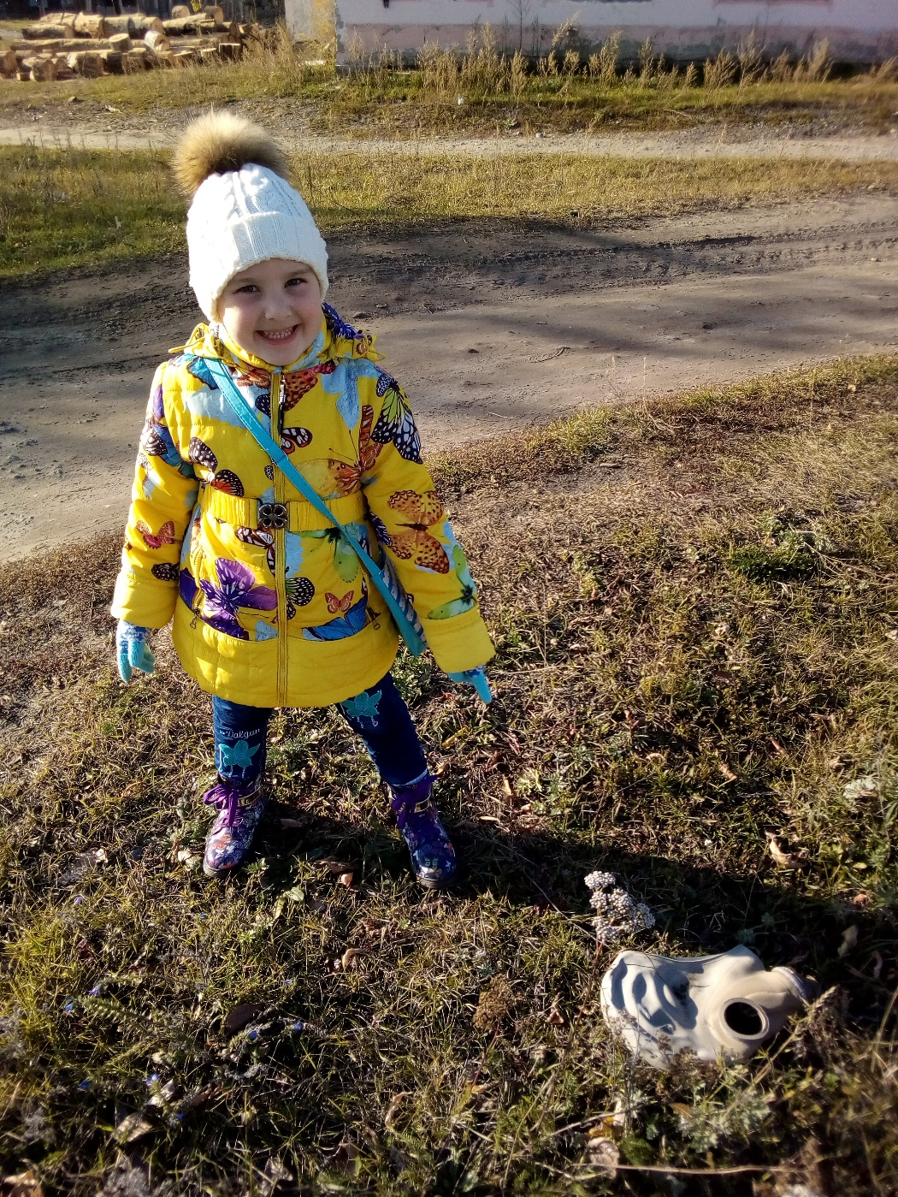
Надо, надо чистить сёла!
По утрам и вечерам!
А нечистым сёлам –
стыд и срам!

Slide 10
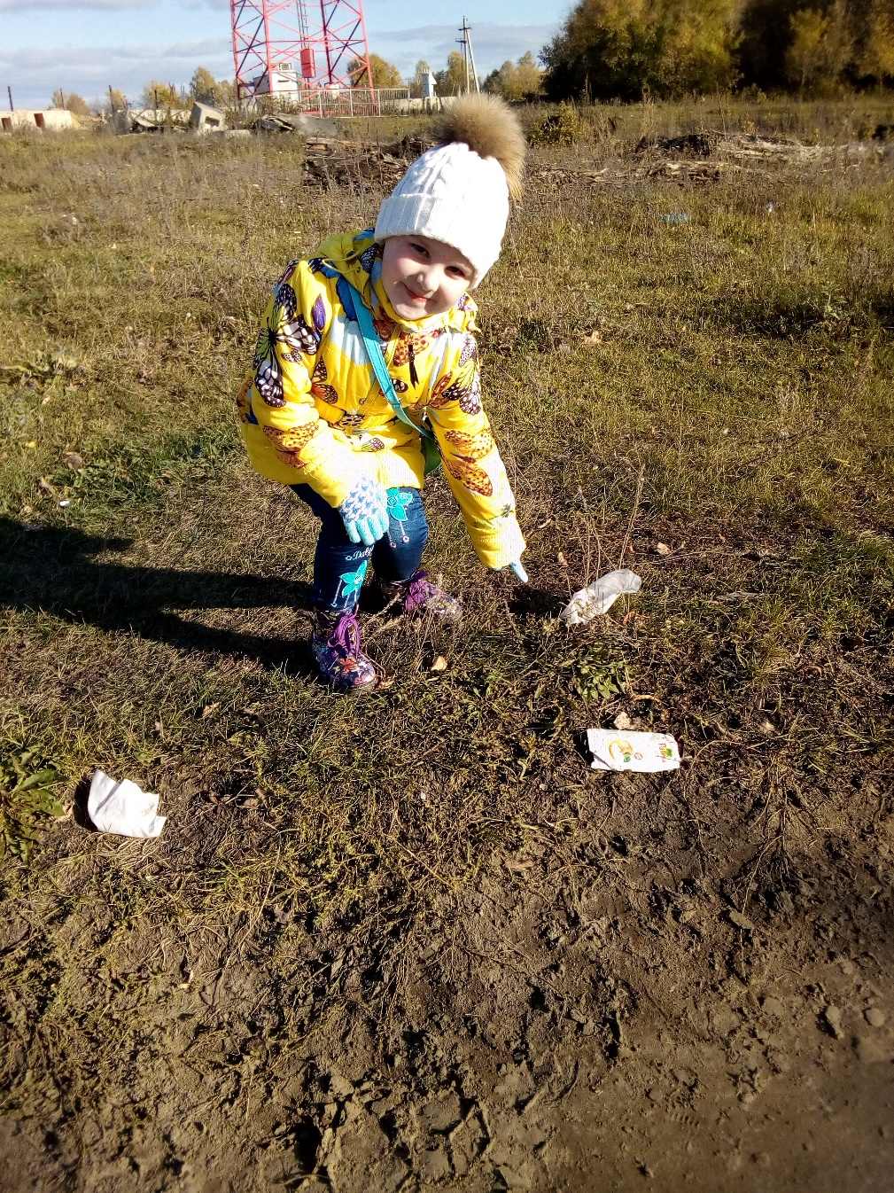
Жили люди на планете:
Мамы, папы и их дети.
Бросят люди по бумажке –
Планета станет замарашкой

Slide 11
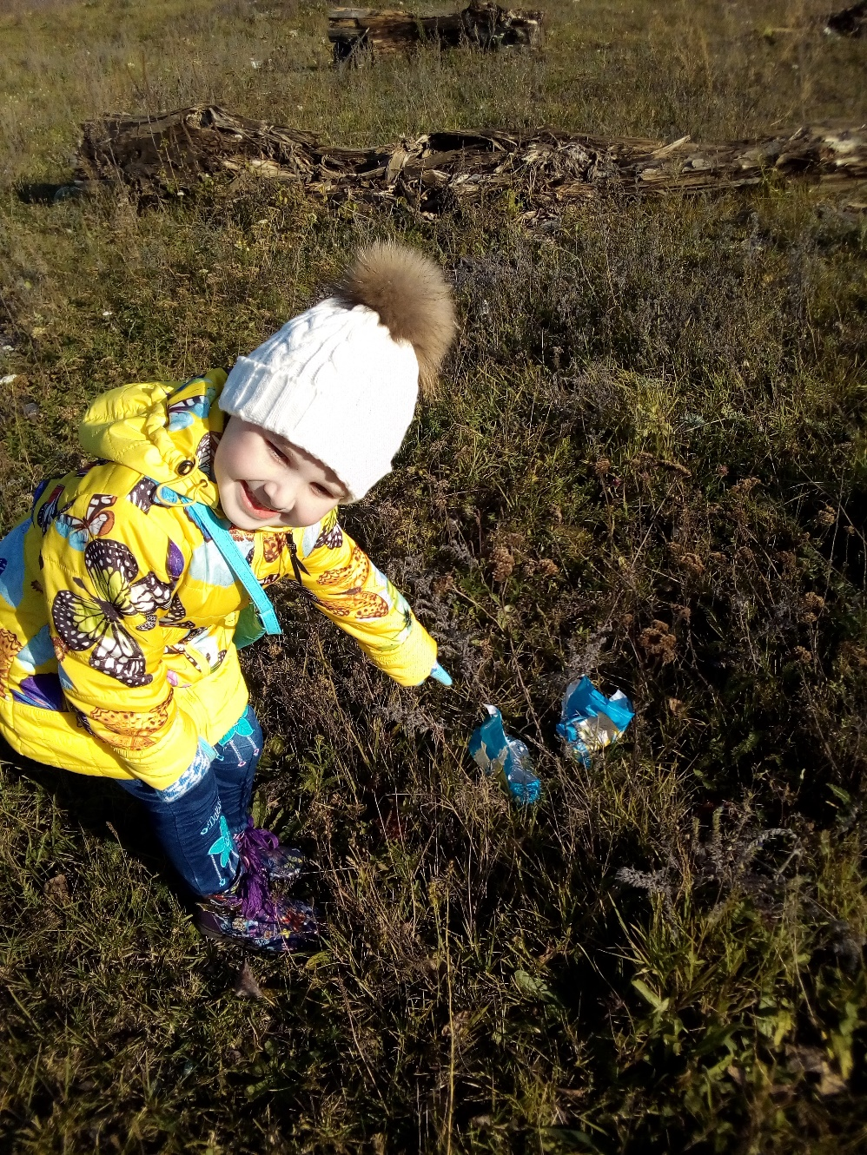
Вот на улице привык Мусорить мальчишка...
И не знает, что о нем
Мы напишем в книжке.

Slide 12
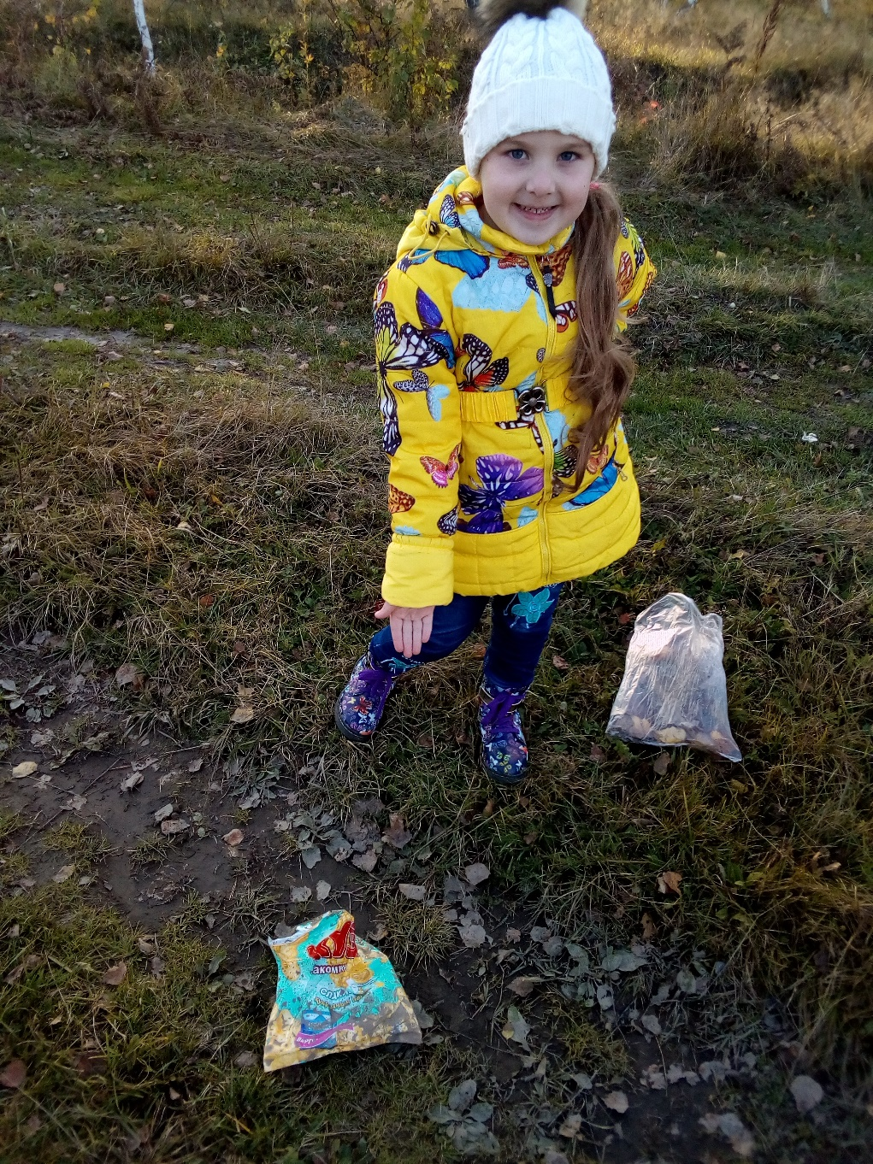
Рядом бабушка идет.
Охает, вздыхает.
Глядя грустно вслед ей Мусор подбирает.

Slide 13
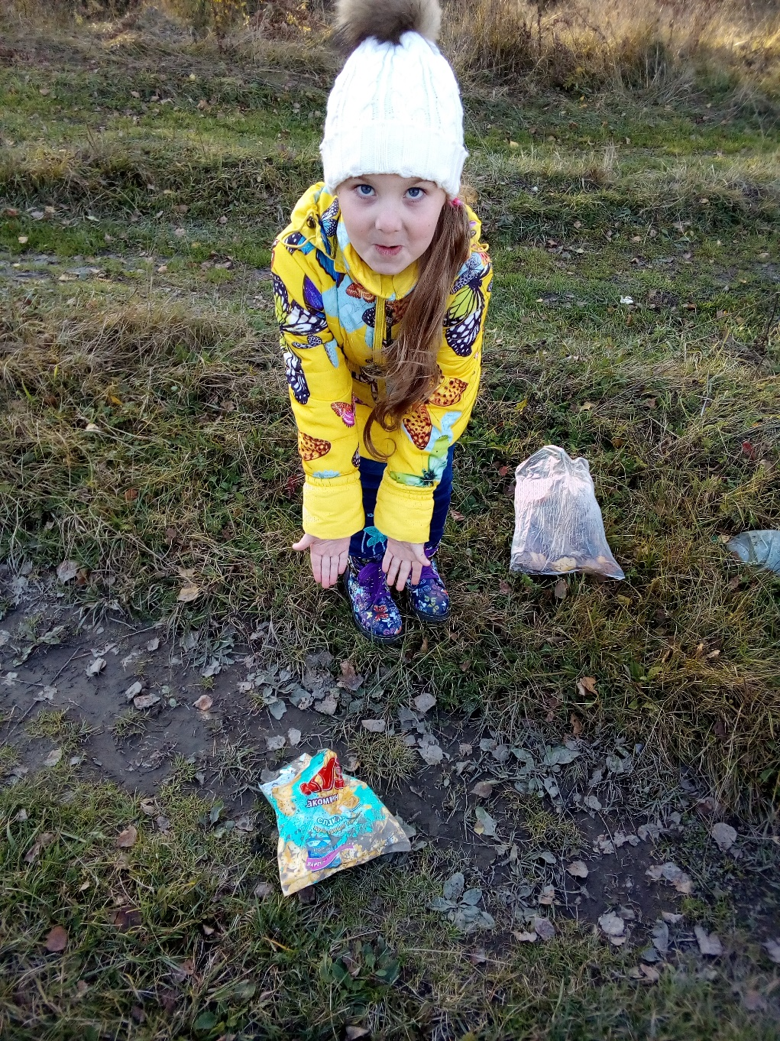
Мусор двор не украшает,
Он ходить, играть мешает.
Да и запах неприятный.
Как же сделать двор опрятным?

Slide 14
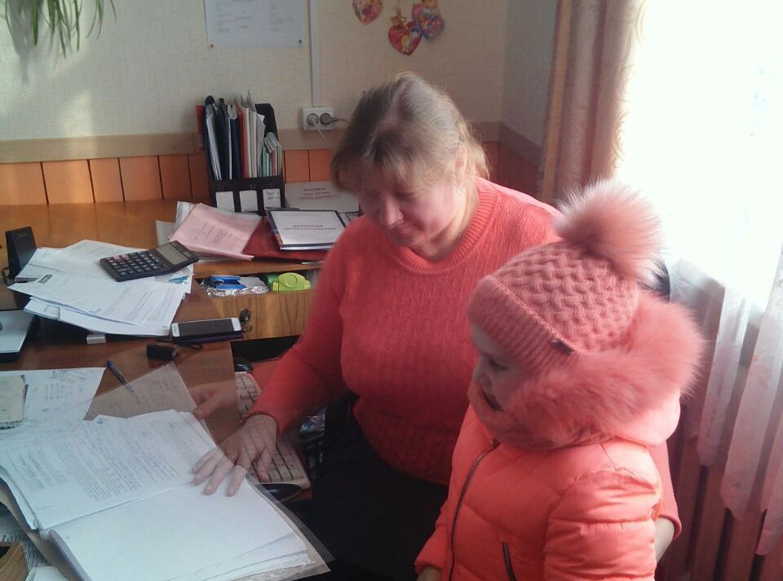
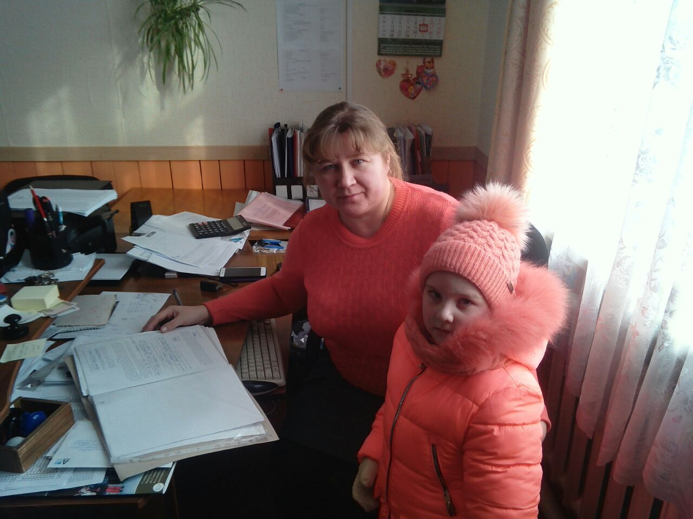
Секретарь администрации
Заводского сельсовета
Тырнова
Оксана
Валерьевна

Slide 15
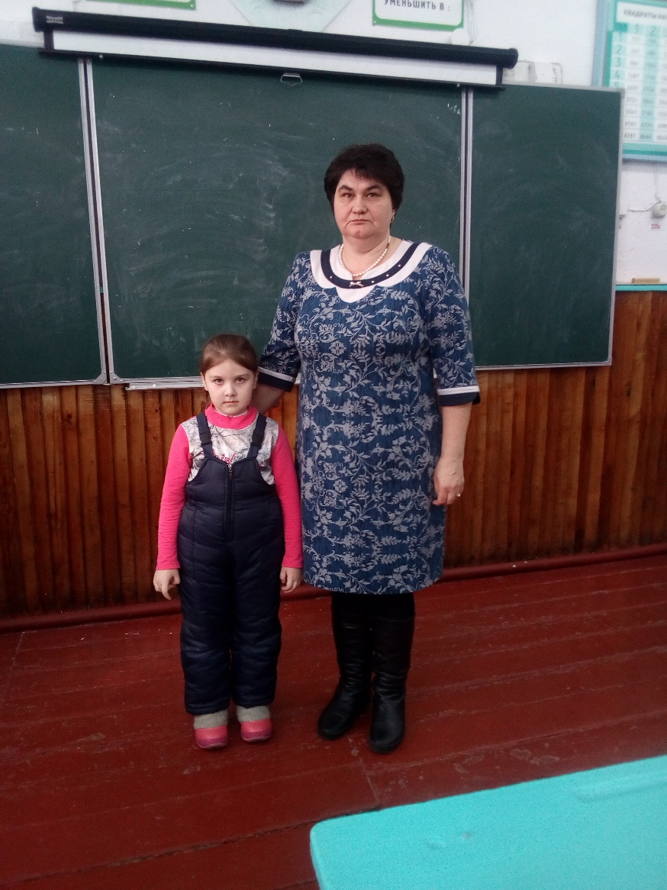
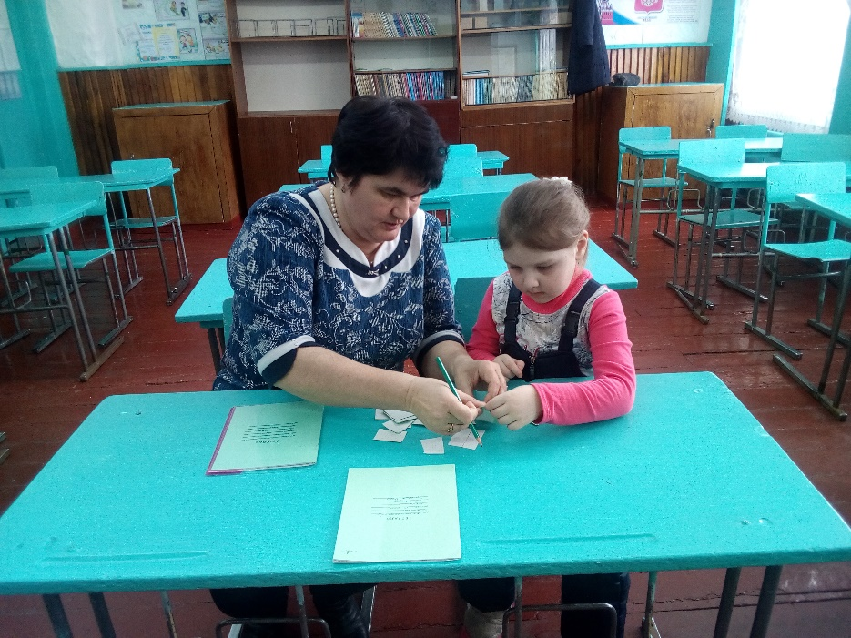
Учитель математики Заводской
Средней школы
Шевченко Татьяна Владимировна

Slide 16
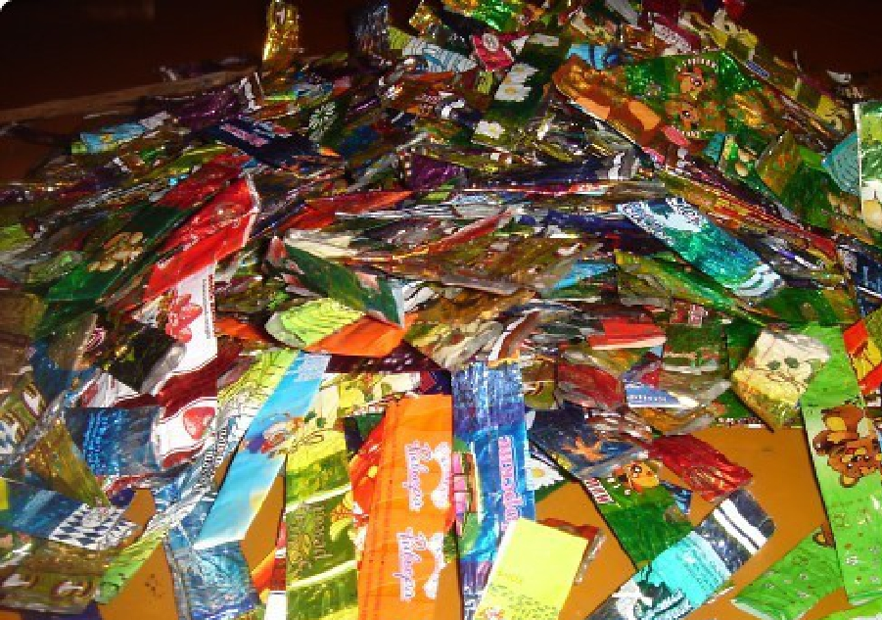

Slide 17
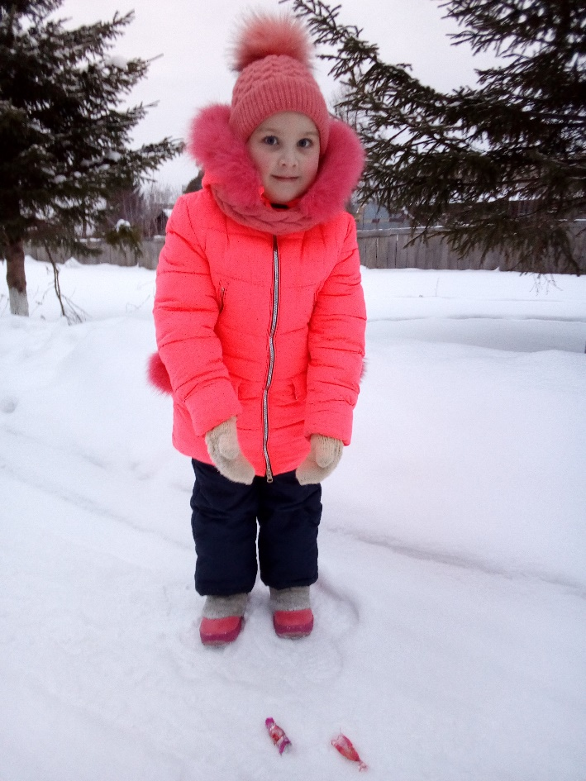
Сколько будут разлагаться наши отходы в естественной среде, если их не убирать?
обертки от конфет разлагаются от 2 до 10 лет;

Slide 18
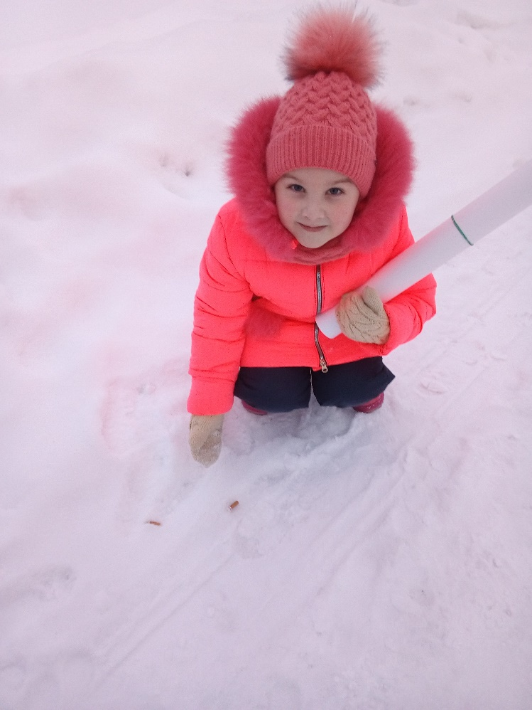
Сколько будут разлагаться наши отходы в естественной среде, если их не убирать?
окурки, фильтр от сигарет – 5 лет;

Slide 19
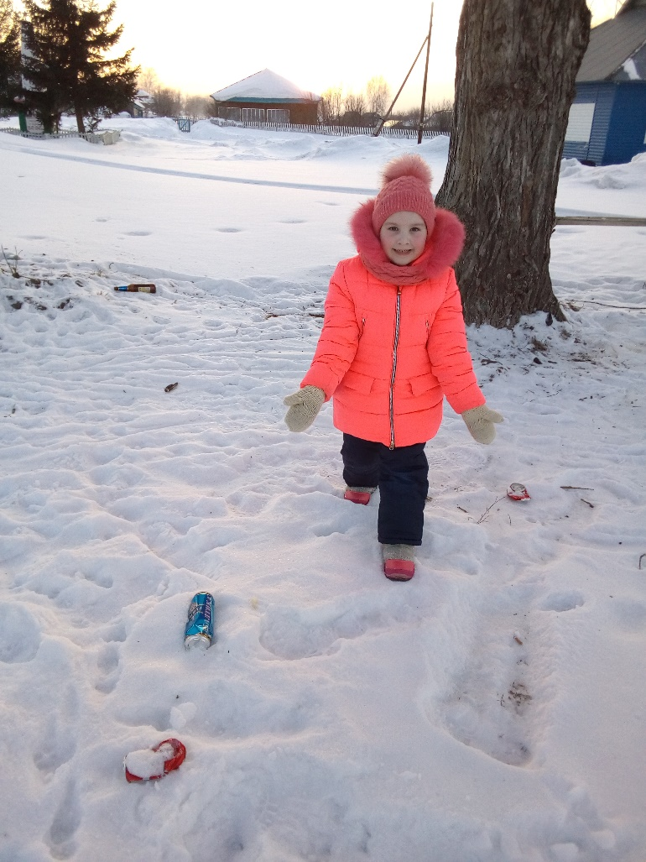
Сколько будут разлагаться наши отходы в естественной среде, если их не убирать?
баночка из-под лимонада более 90 лет;
бутылка стеклянная более 1000 лет;

Slide 20
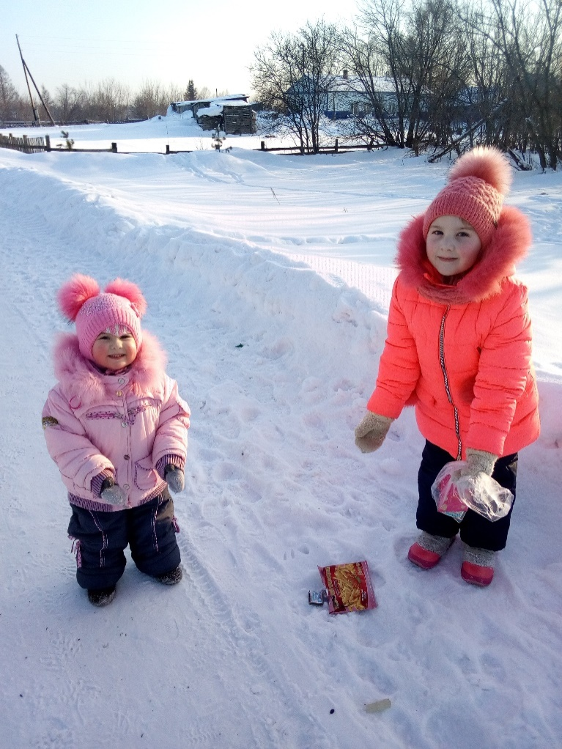
Сколько будут разлагаться наши отходы в естественной среде, если их не убирать?
изделия из пластмассы (пластика) – 20-30 лет;
полиэтиленовые пакеты – 10-20 лет;
апельсиновая или
банановая кожура – 2-5 недель.

Slide 21
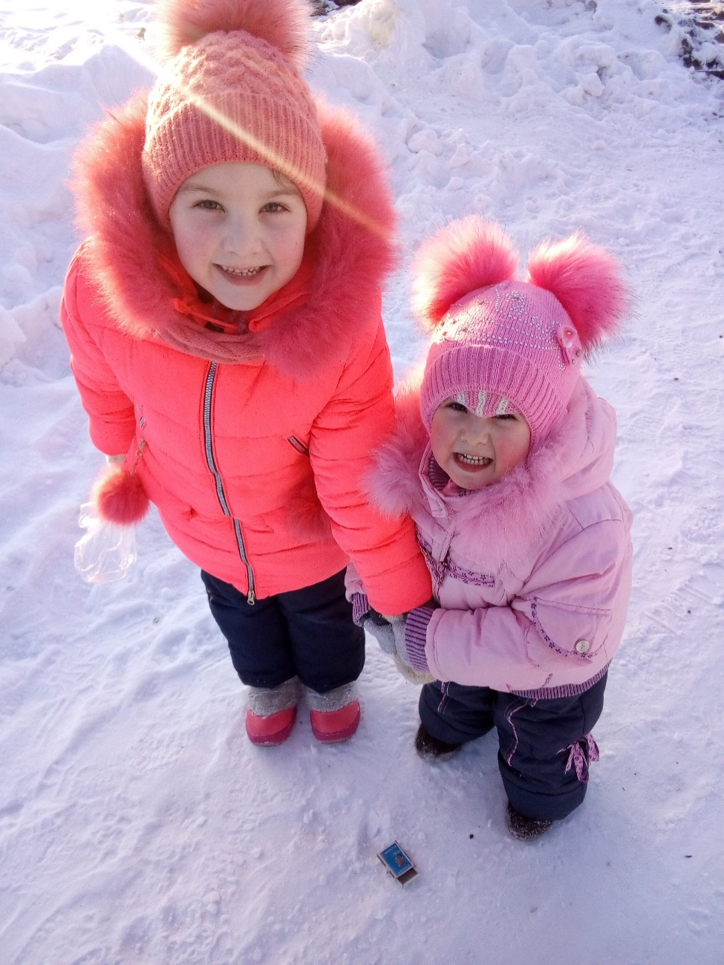
Люди, не нужно сорить на планете
Она ведь жизнь нам дает.
Планета такая одна на всем свете.
Давайте ее сбережем.

Slide 22
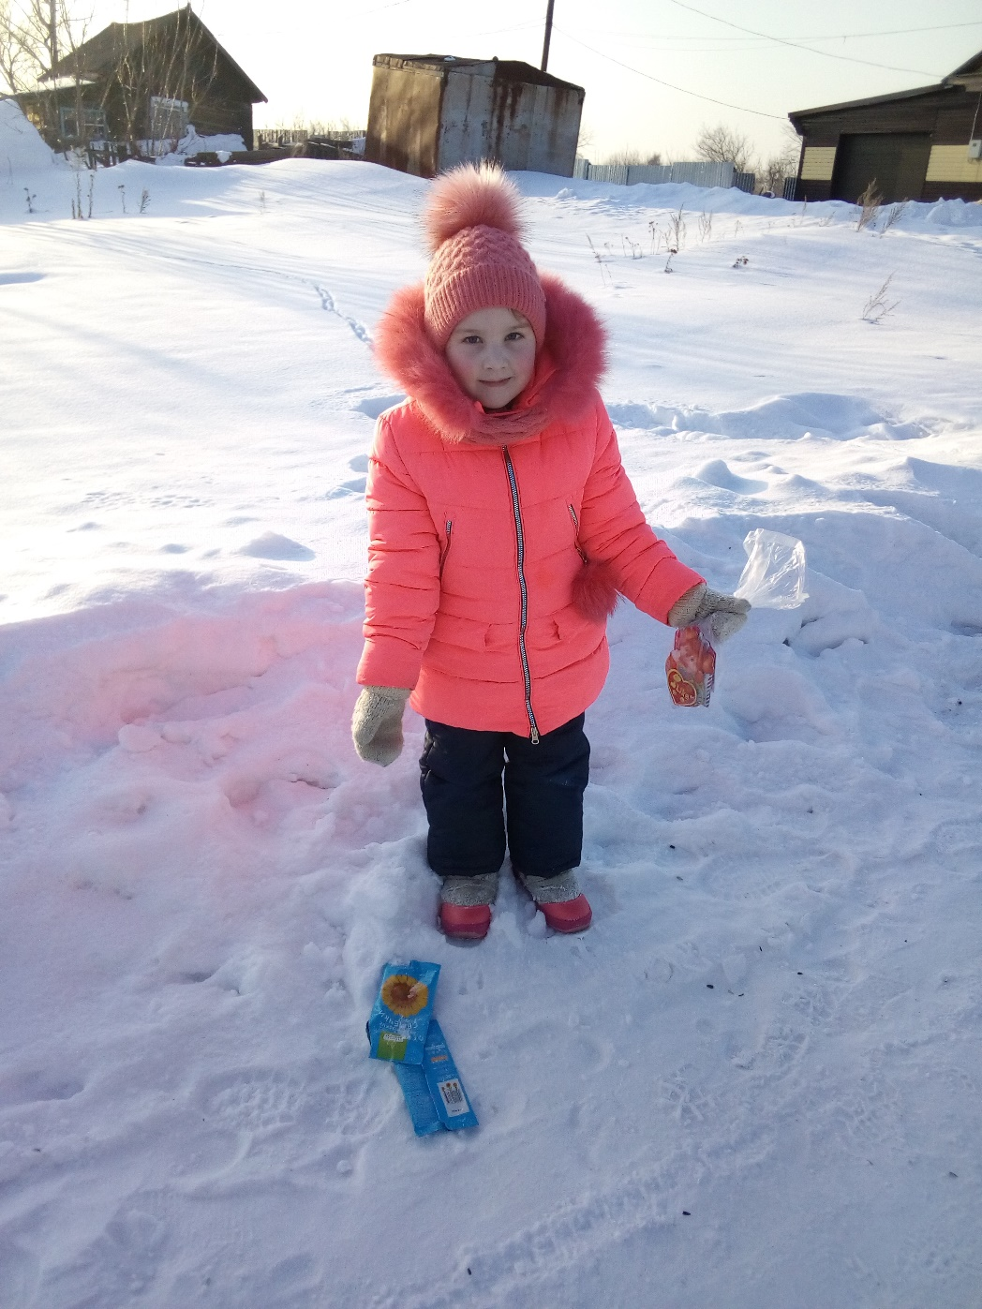
Не бросайте никогда обертки, бутылки, банки –
Иначе, быстро наши деревеньки превратятся в свалки.
Если мусорить сейчас, то довольно скоро
Могут вырасти у нас Мусорные горы.
Что же вырастет в саду или в огороде,
Как пойдёт круговорот мусора в природе?..

Slide 23
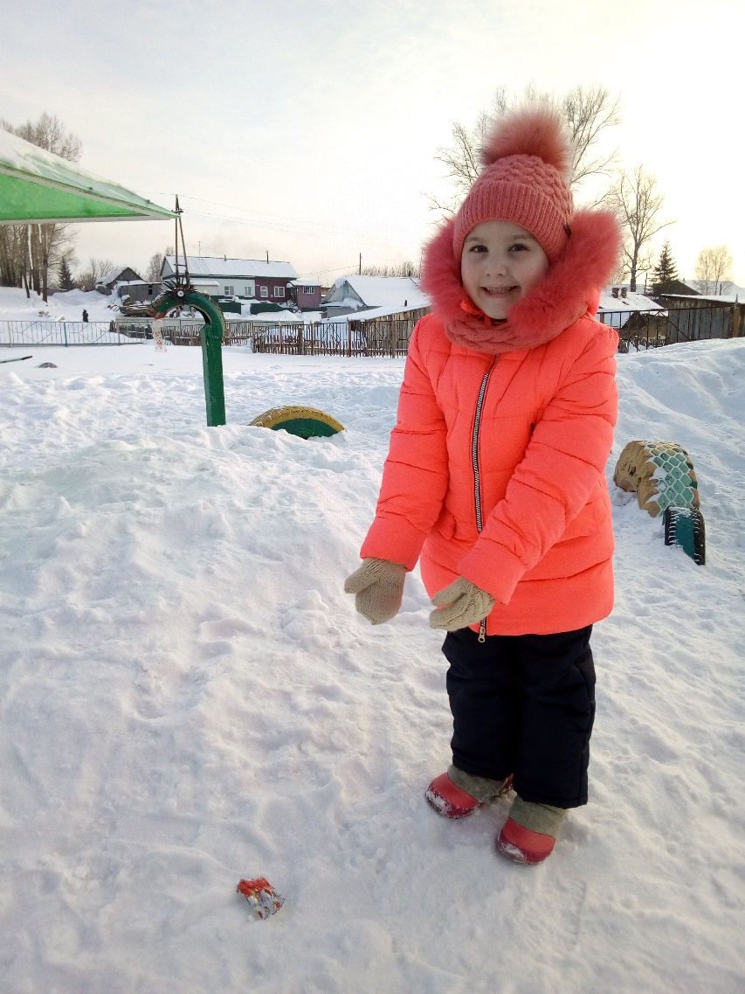
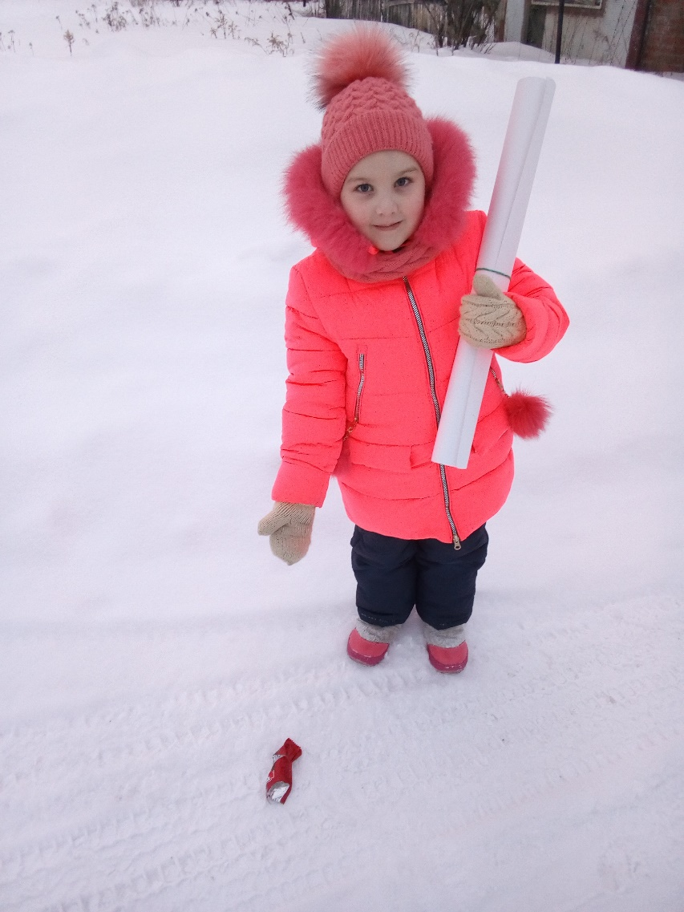
Заключение: мы выяснили, что обертки от шоколада и конфет, пластик, жестянка и стекло разлагаются очень долго.

Slide 24
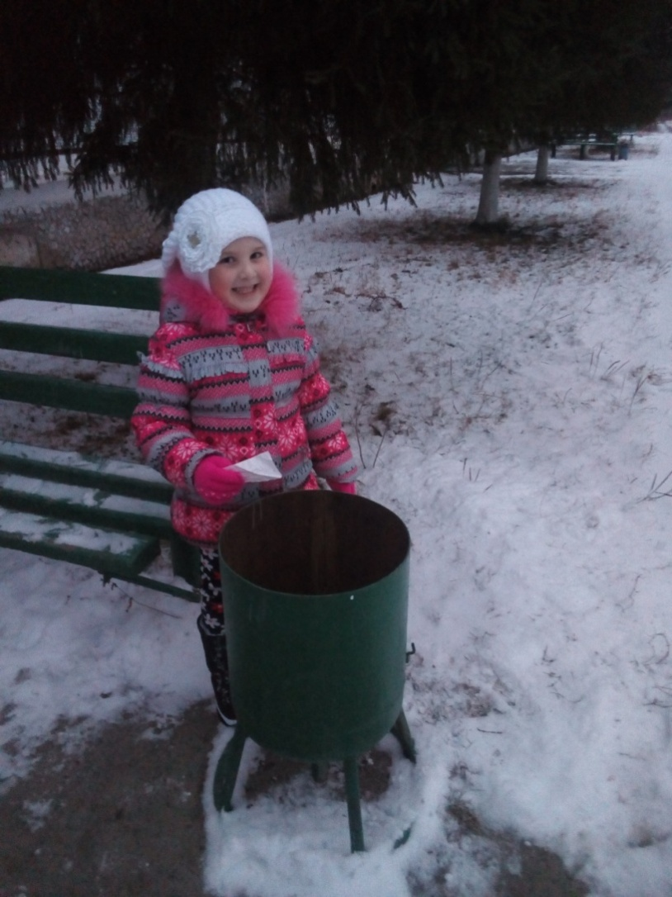
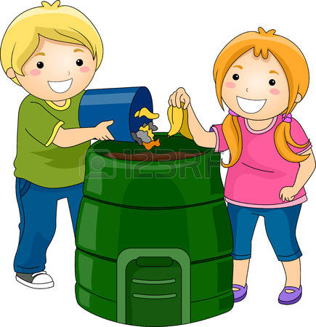
Вывод: Промышленные отходы необходимо выбрасывать в строго определенные места – контейнеры, ведь если мы не будем сорить, за нами и не нужно убирать!

Slide 25
Спасибо за внимание!

Slide 26
Источники
Фотографии из личного архива
https://yandex.ru/images/search?text=год%20экологии&lr=197
https://yandex.ru/images/search?text=год%20экологии%202017%20стихи%20для%20детей&noreask=1&lr=197
https://yandex.ru/images/search?text=детские%20стихи%20про%20мусор&lr=197
https://yandex.ru/images/search?text=мусор%20картинки%20для%20детей&noreask=1&lr=197
https://yandex.ru/images/search?p=1&text=300%20кг%20фантиков%20картинка&noreask=1&lr=197

